Slide 1
Mieszkalnictwo
I 11 luty 2016 I

Slide 2
Plan
SUiKZP 2007
Analizy
Chłonność terenów mieszkaniowych
Założenia
Notes:
2
z tekstu poczatek o biurze + zdj nagrody

Slide 3
SUiKZP 2007

Slide 4
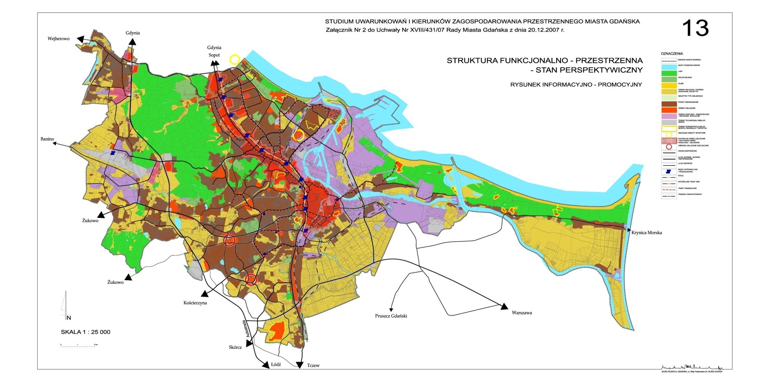
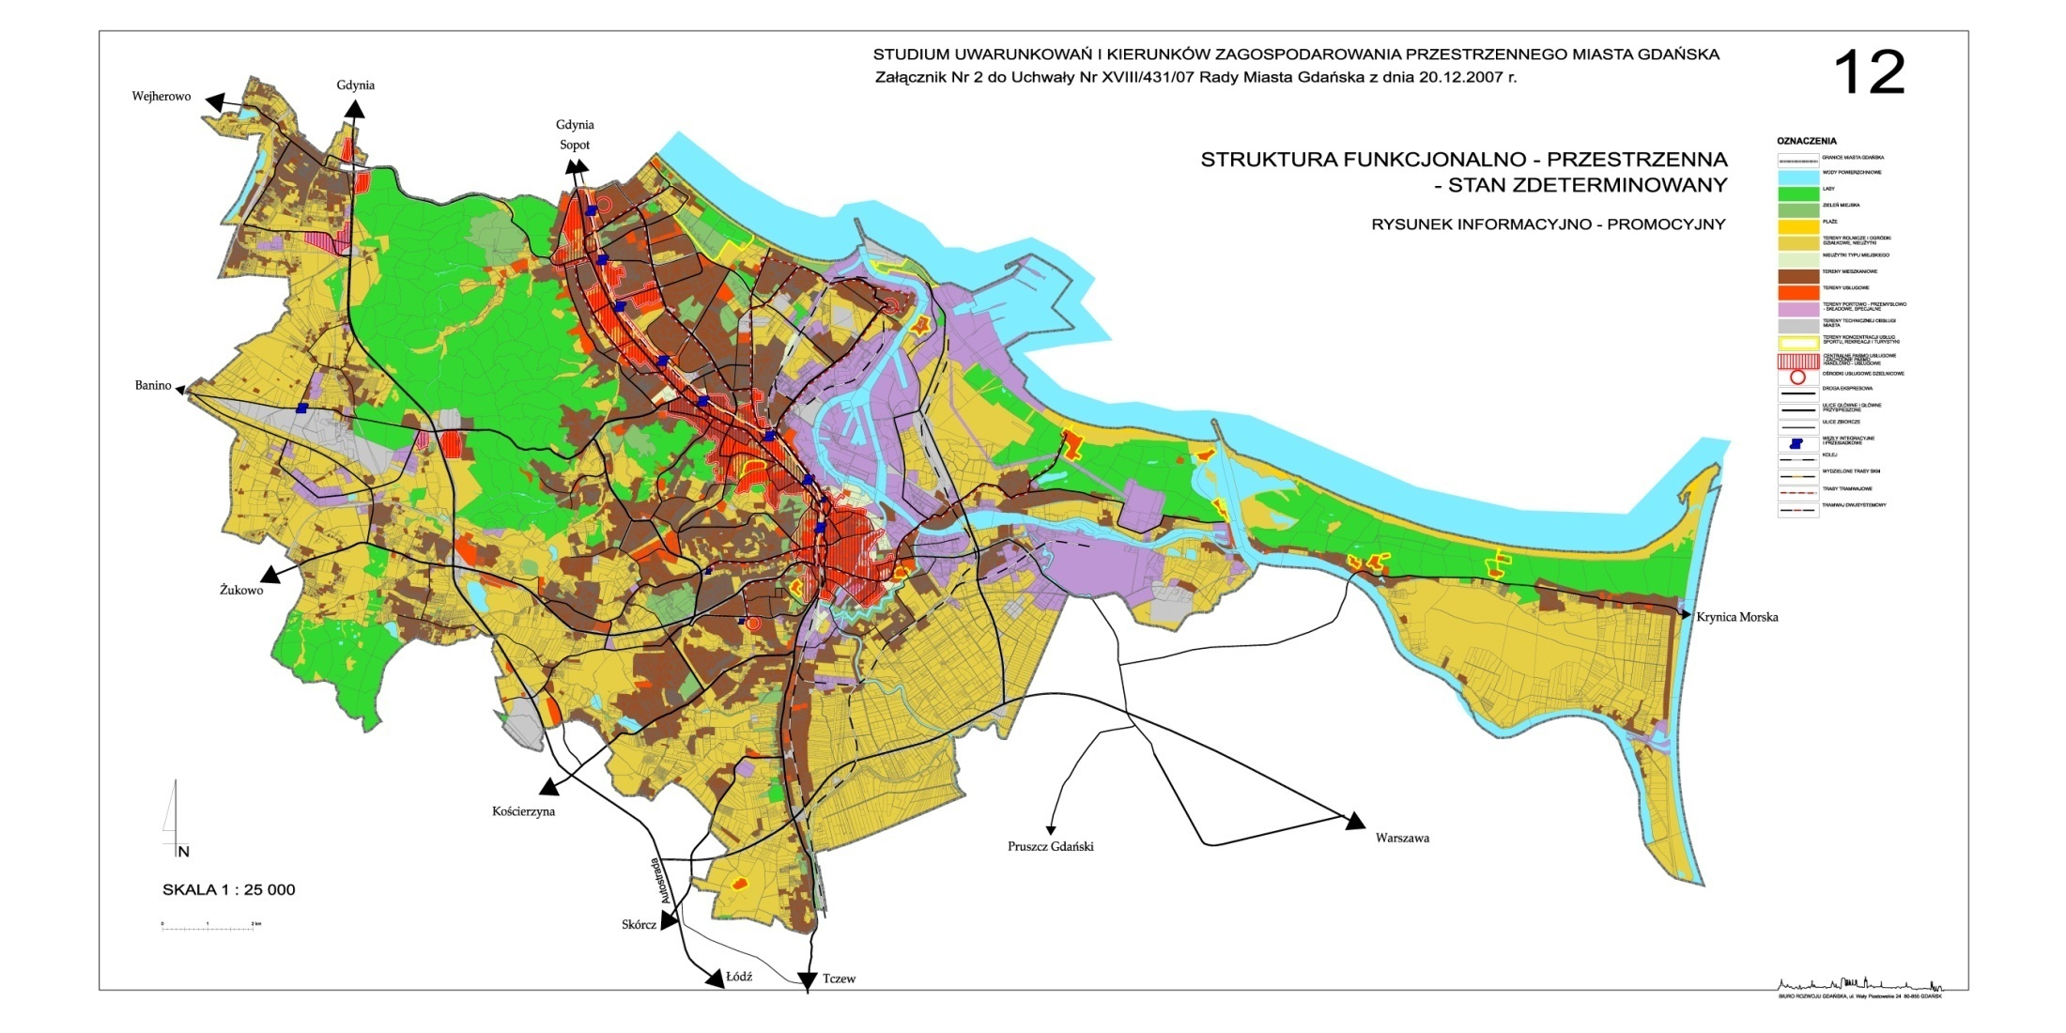
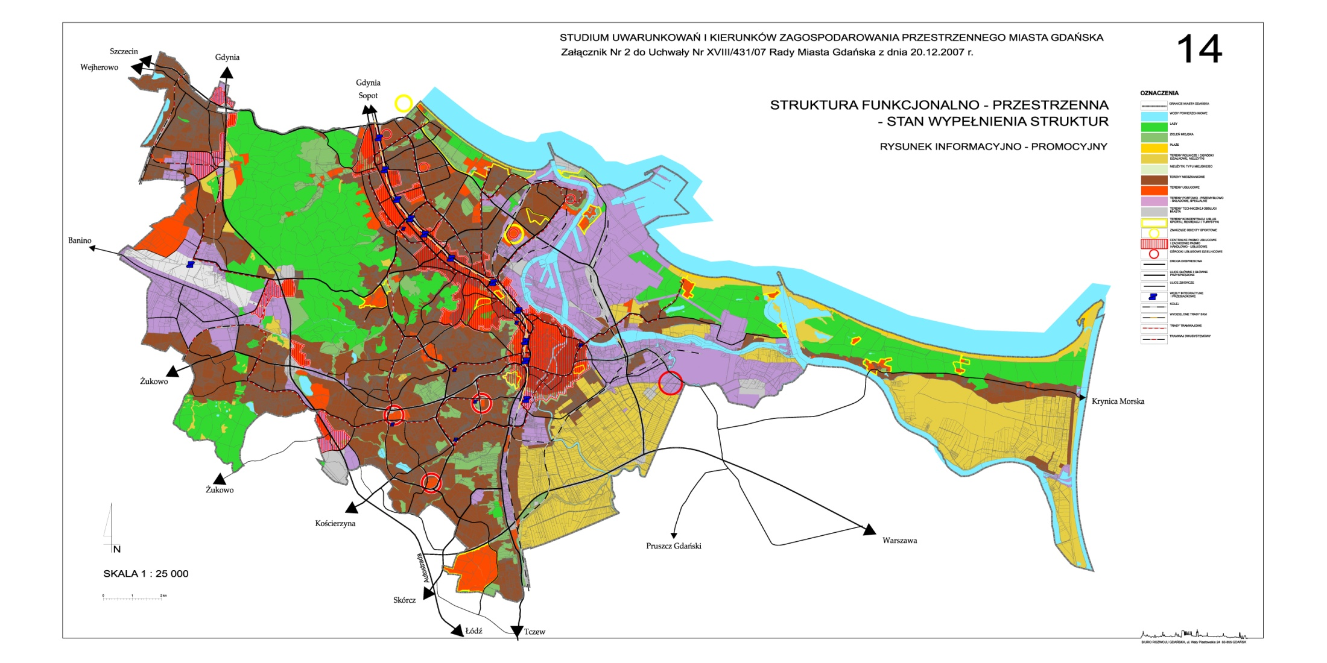
Tereny mieszkaniowe w Studium 2007
Notes:
4

Slide 5
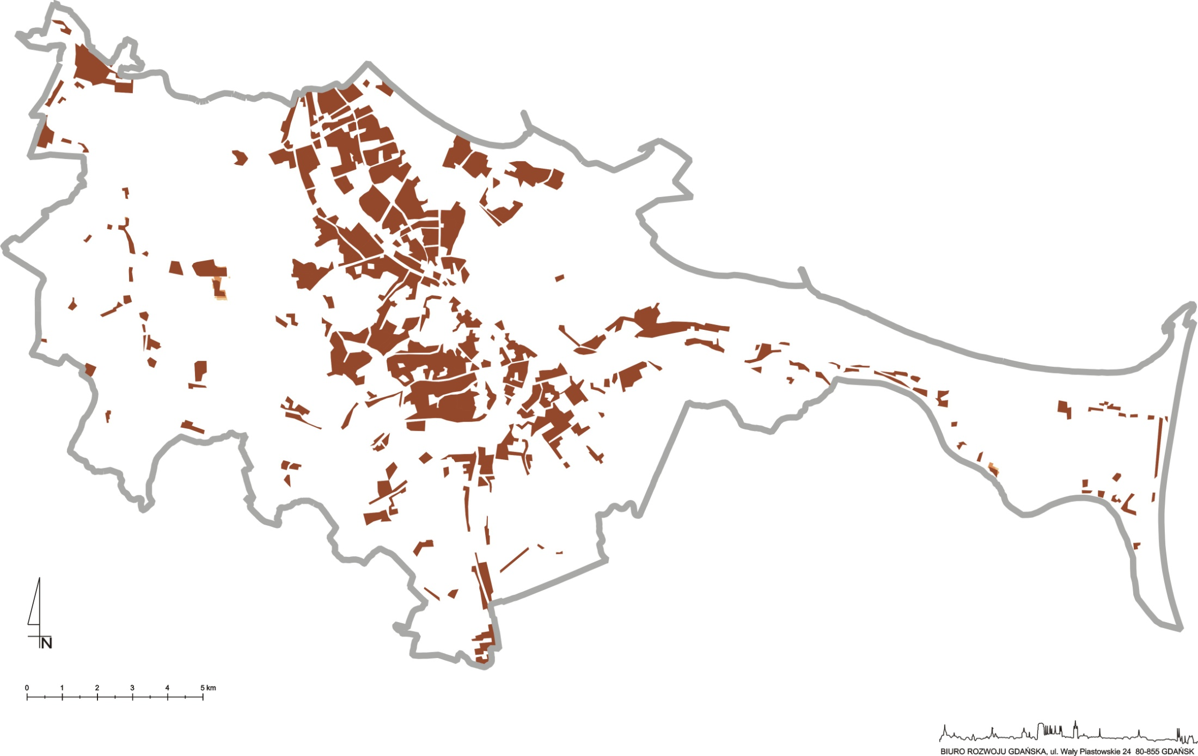
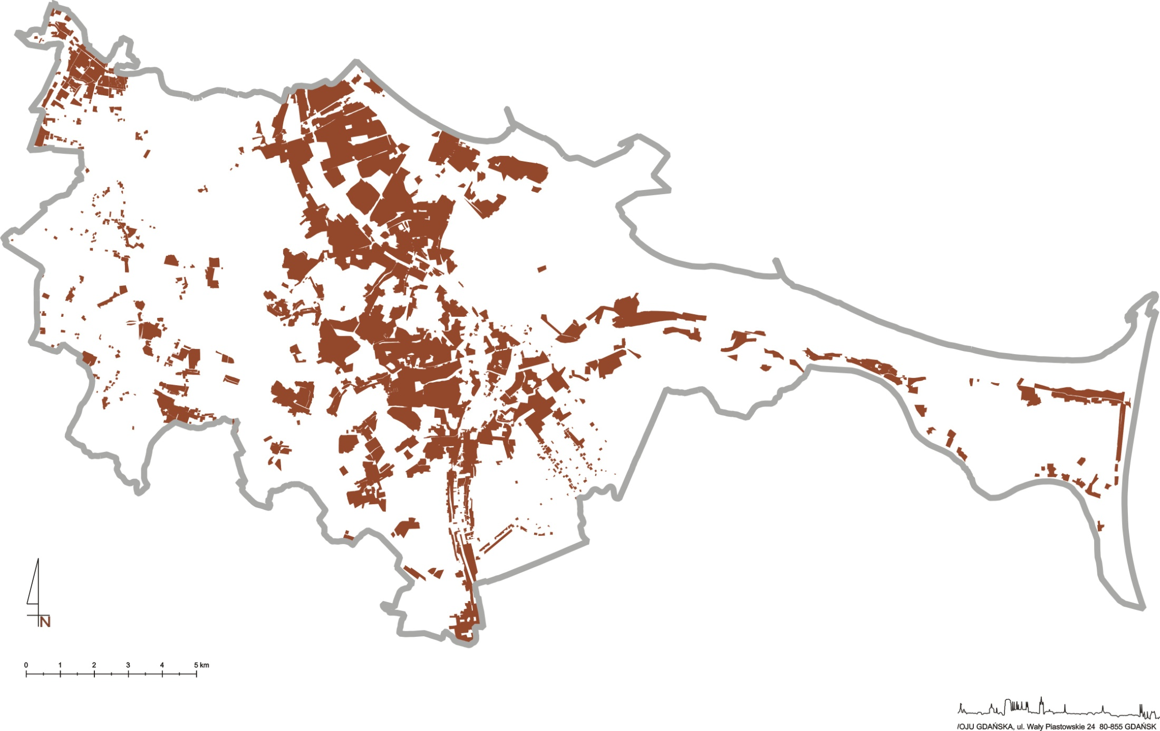
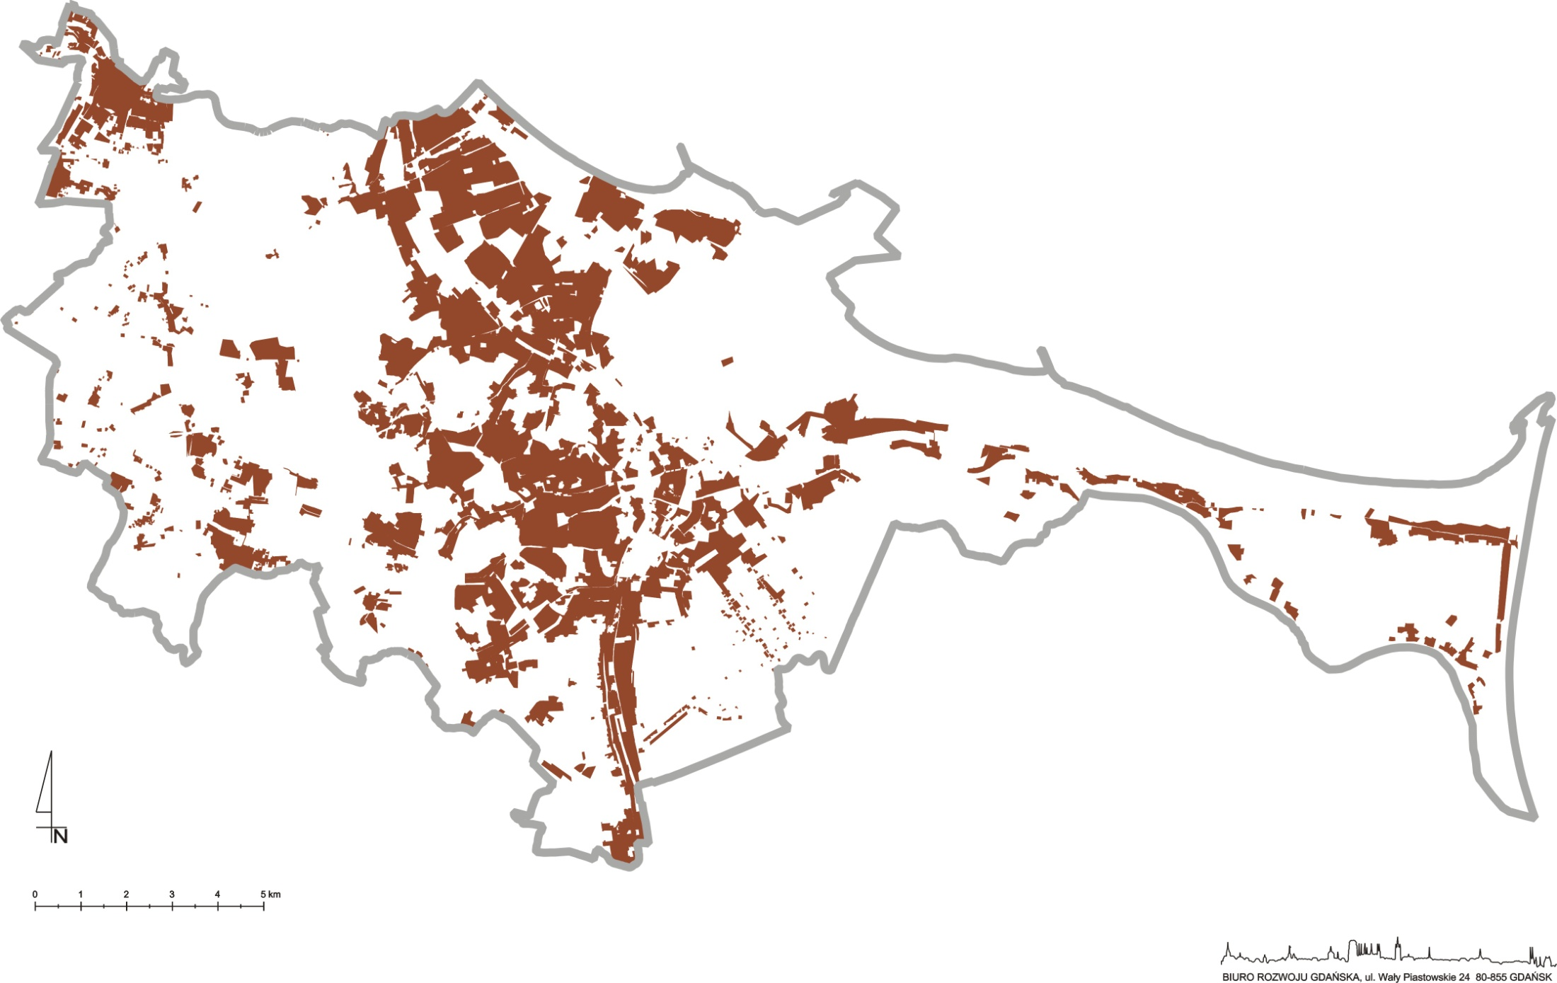
Rozwój terenów mieszkaniowych
1990
2000
2014
Notes:
5
z tekstu poczatek o biurze + zdj nagrody

Slide 6
Analiza

Slide 7
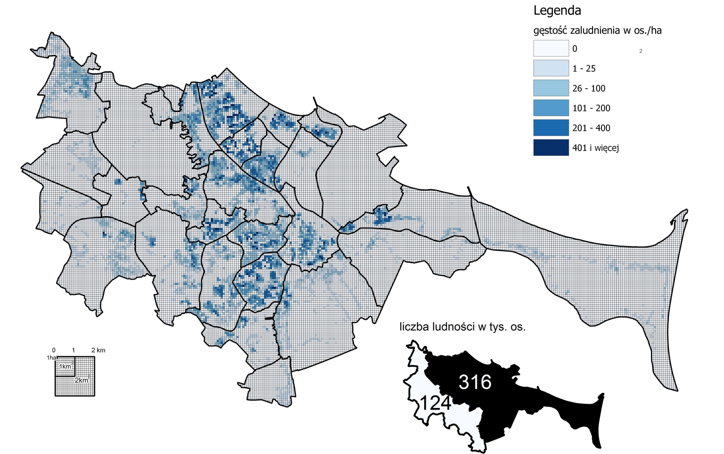
Gęstość zaludnienia
461,5 tys. mieszkańców wg GUS
Udział ludności w %
wg meldunków
72%
28%

Slide 8
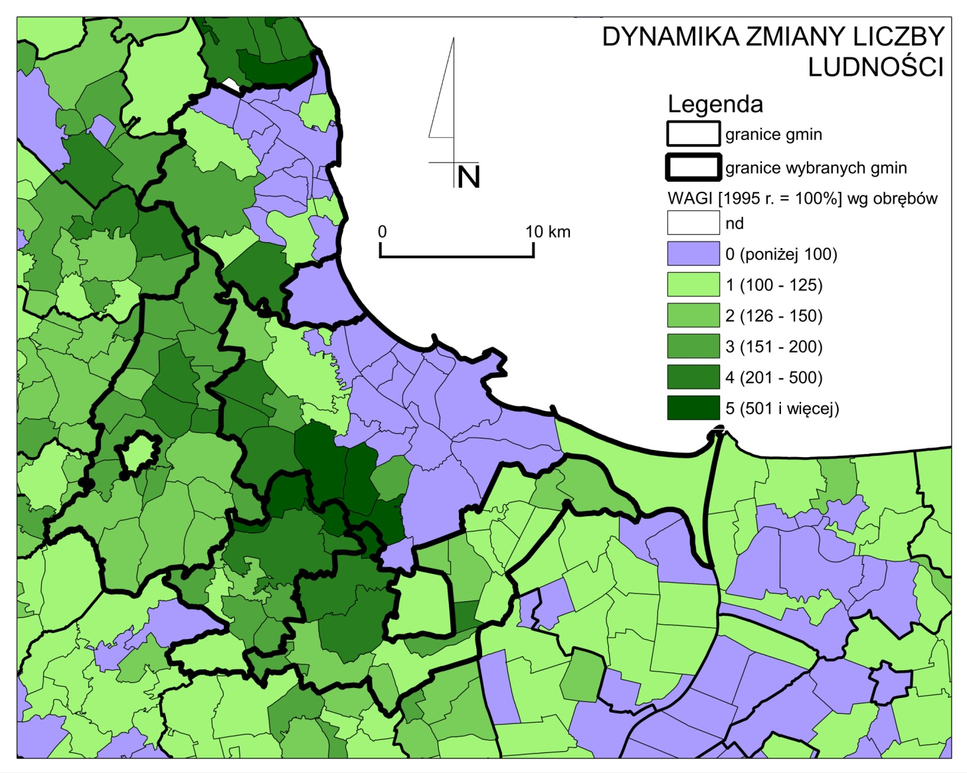
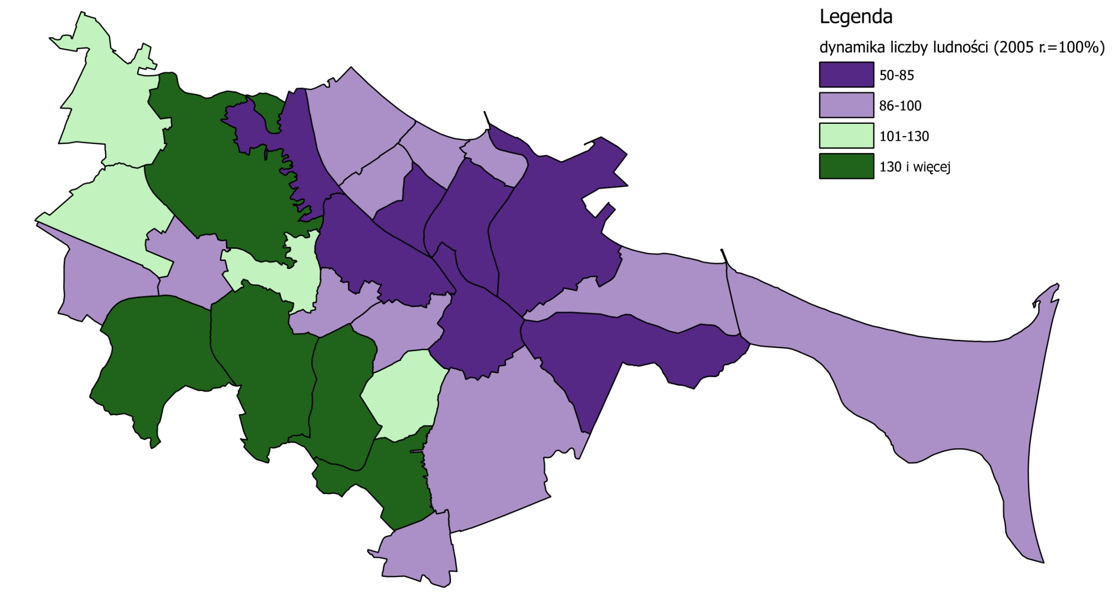
Dynamika zmiany liczby ludności

Slide 9
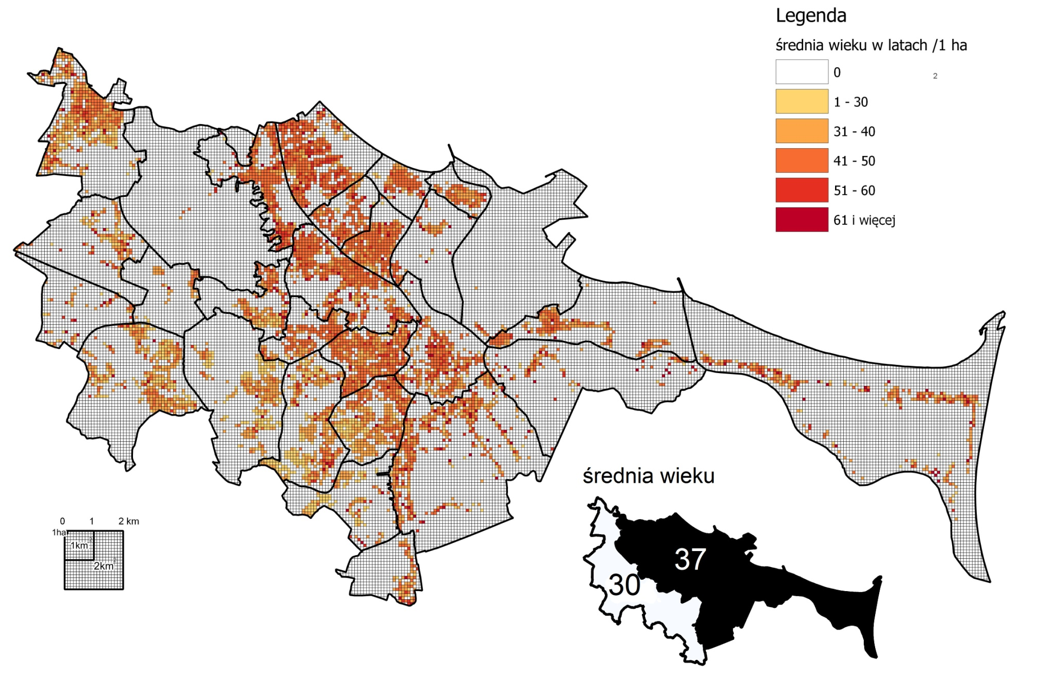
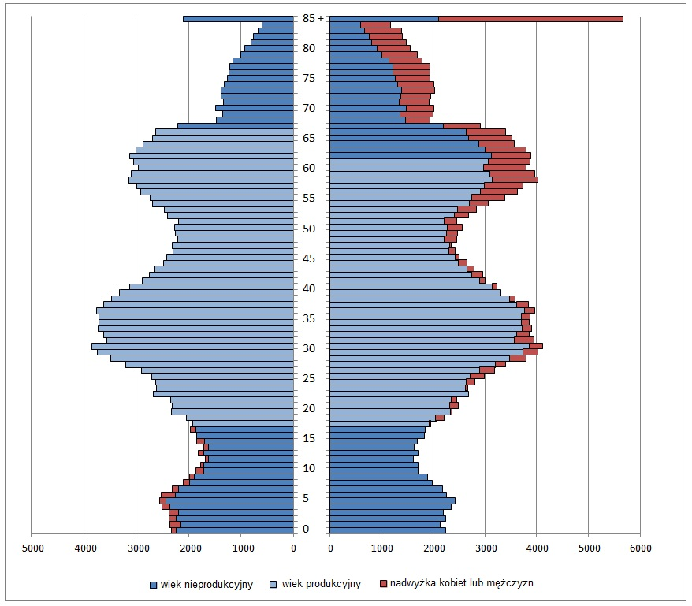
Średnia wieku mieszkańców

Slide 10
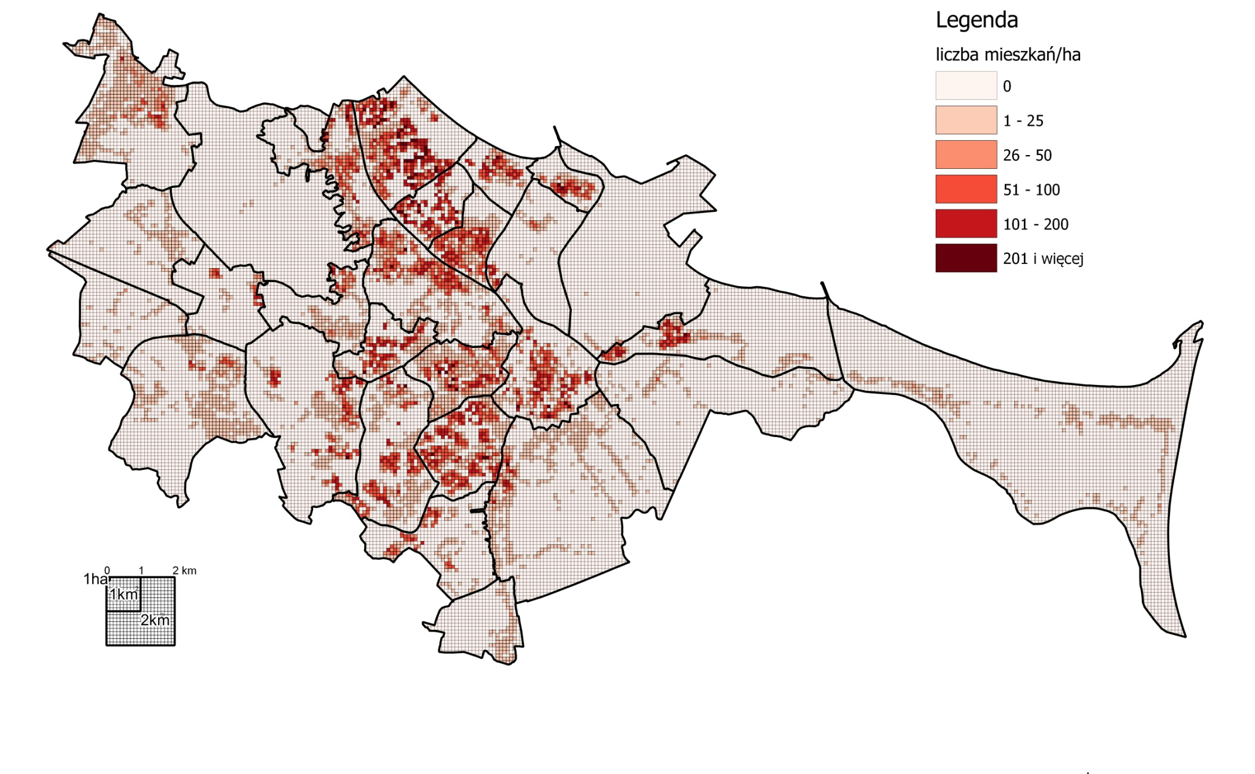
Liczba mieszkań
206,9 tys. mk
liczba mieszkań
72%
28%

Slide 11
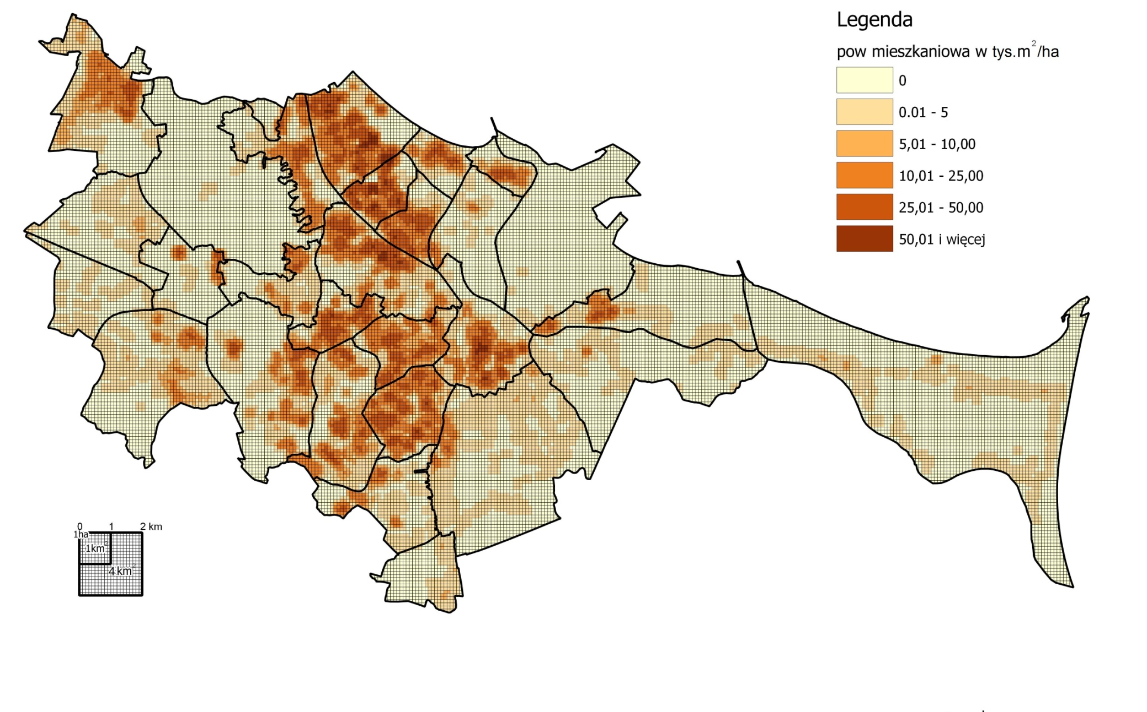
Powierzchnia mieszkaniowa
12,3 mln m²
pow. mieszkań
69%
31%

Slide 12
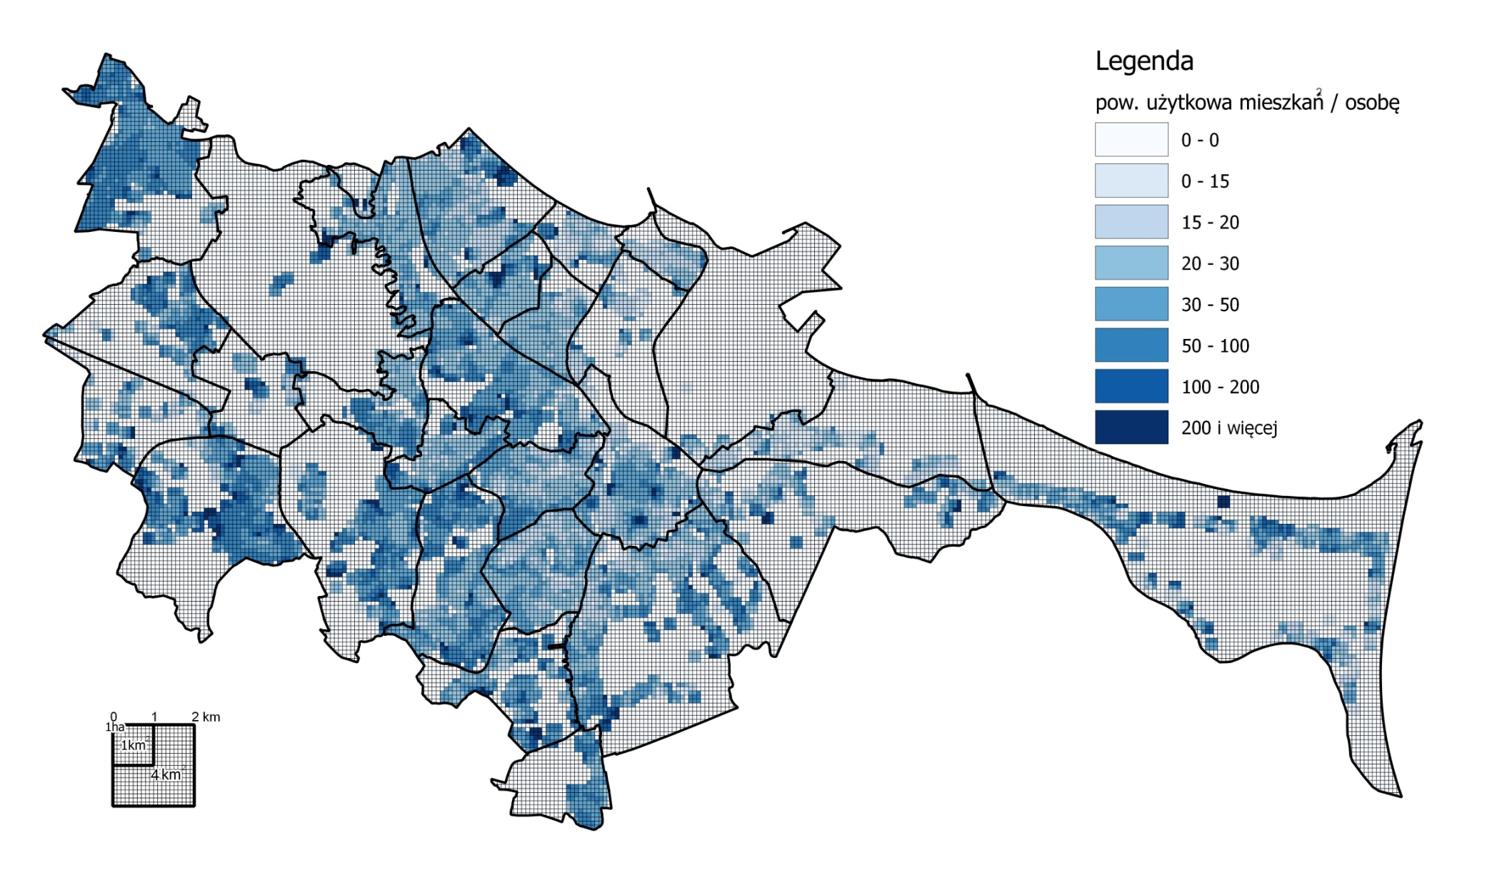
Standard zamieszkiwania
pow. użytkowa mieszkań w m²/osobę

Slide 13
Chłonność
terenów
mieszkaniowych

Slide 14
Chłonność terenów mieszkaniowych
Zmiany w Ustawie o planowaniu i zagospodarowaniu przestrzennym
wynikające z zapisów Ustawy z dn. 9.X.2015 r. o rewitalizacji

Slide 15
Chłonność terenów mieszkaniowych
potencjalna, maksymalna liczba mieszkańców mogących zasiedlić dany obszar, przy założeniu odpowiednich wskaźników intensywności zabudowy oraz programowania odpowiednich standardów zamieszkiwania.

Slide 16
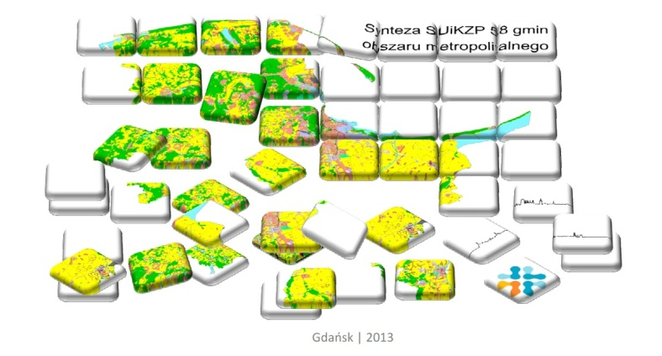
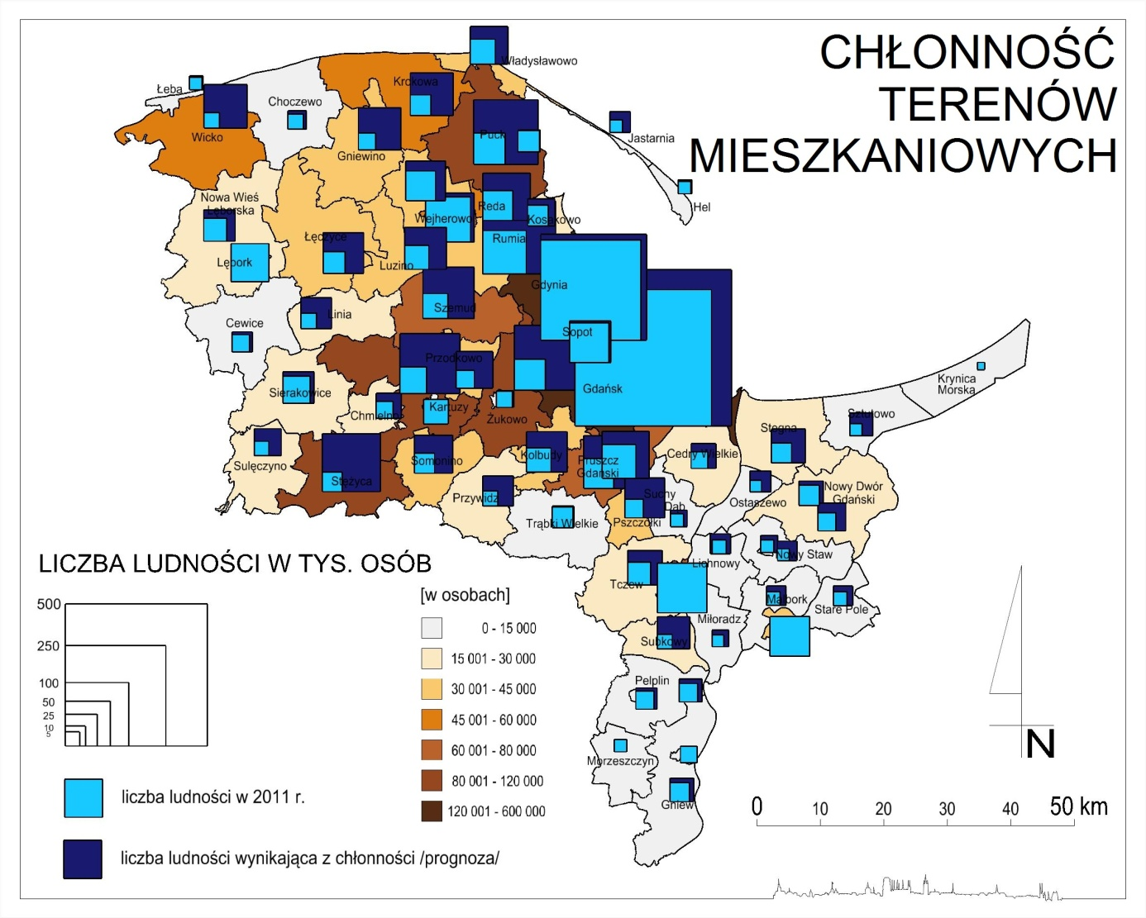
Chłonność terenów mieszkaniowych

Slide 17
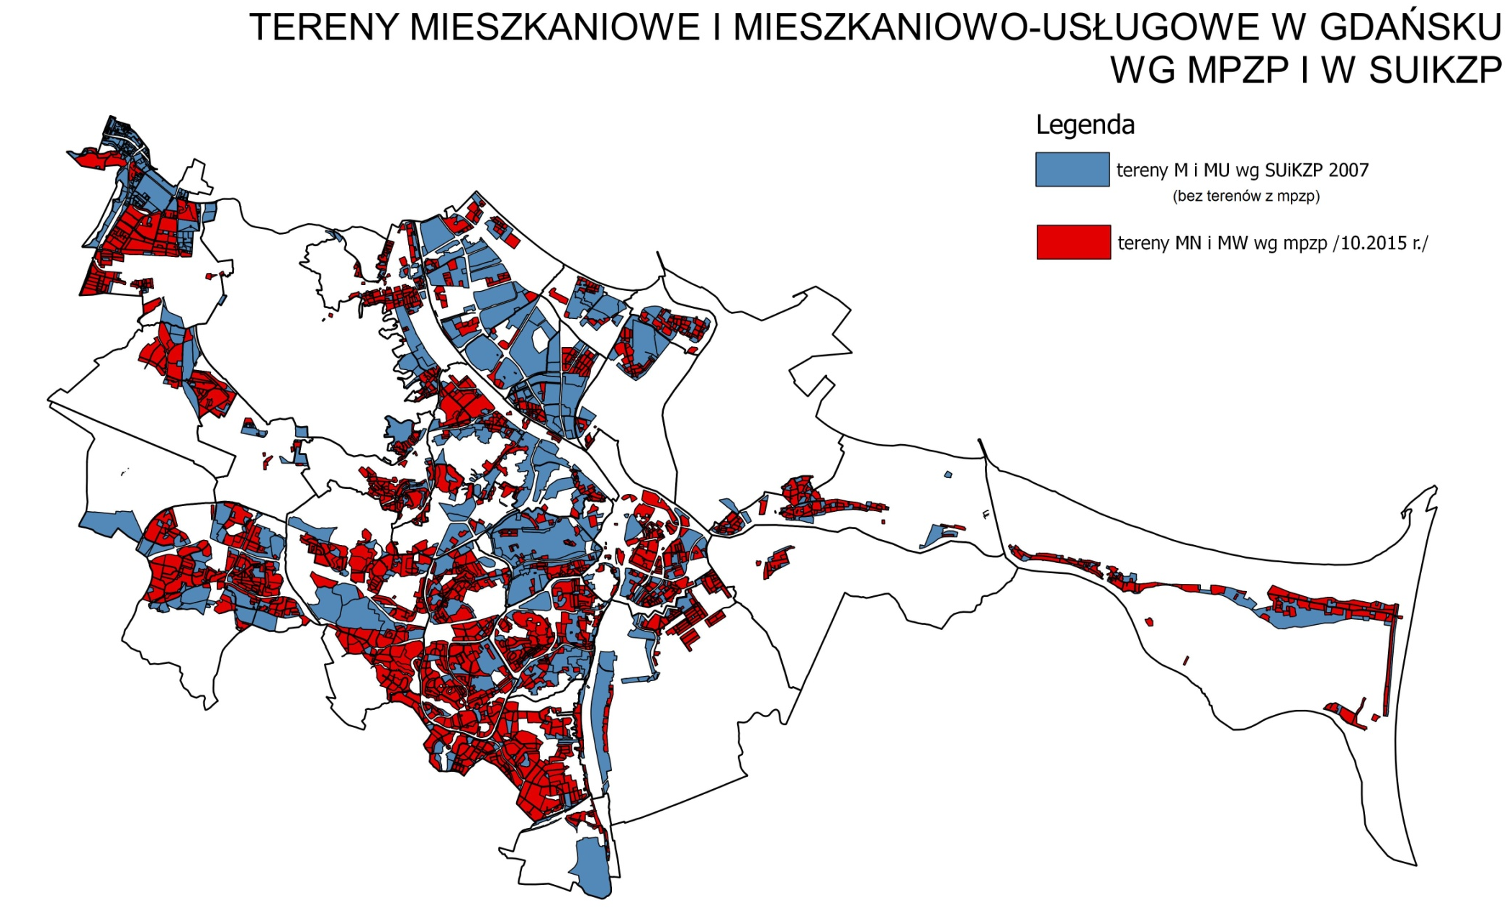
Chłonność terenów mieszkaniowych

Slide 18
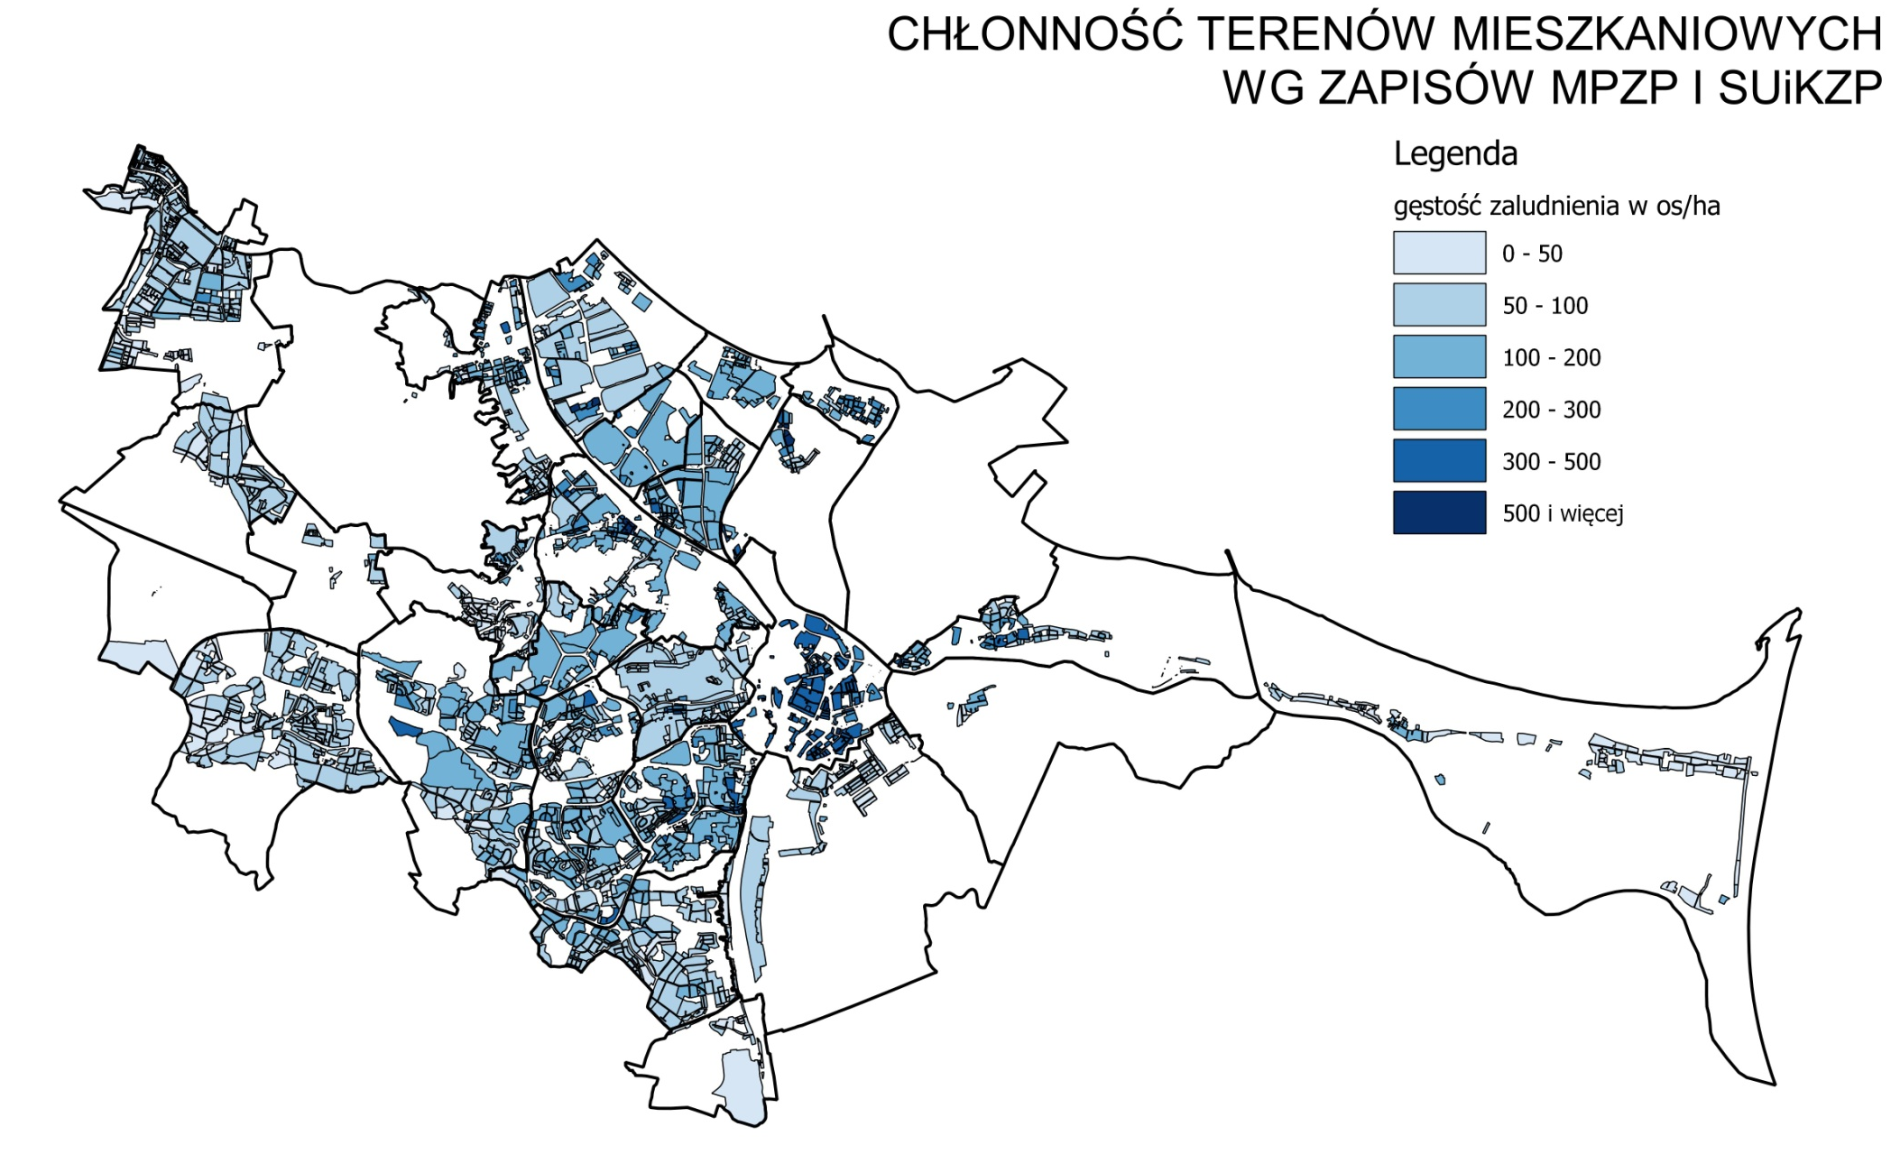
Chłonność terenów mieszkaniowych
614 tys. osób
25,7 mln m²
^{powierzchni użytkowej mieszkań}

Slide 19
Bilans terenów przeznaczonych pod
zabudowę mieszkaniową
30% DOPUSZCZALNEJ NADWYŻKI
WYNIKAJĄCE Z USTAWY
138 tys.
130 tys.
614 tys.
Wniosek
nie możemy wyznaczać
nowych terenów
mieszkaniowych
w SUiKZP
461 tys.
440 tys.
LICZBA LUDNOŚCI
Stan ludności
w 2014 r.
Prognoza
liczby mieszkańców
wg GUS na 2035 r.
Chłonność max.
terenów
mieszkaniowych

Slide 20
STUDIUM UWARUNKOWAŃ I KIERUNKÓW ZAGOSPODAROWANIA PRZESTRZENNEGO MIASTA GDAŃSKA
Prognozy liczby ludności 2007 - 2015
Aktualna Prognoza GUS
440
440
SUiKZP z 2007 r.
362,4
Prognoza GUS z 2007 r.

Slide 21
Bilans terenów przeznaczonych pod
zabudowę mieszkaniową
30% NADWYŻKI
5,8 mln
25,7 mln
19,3 mln
POWIERZCHNIA MIESZKANIOWA W M²
12,3 mln
stan w 2014 r.
Zapotrzebowanie
na pow. mieszk.
wg projektowanych
standardów
chłonność max.
terenów
mieszkaniowych

Slide 22
Rozwój do wewnątrz
Górny taras
Dolny taras
?
Rozwój miasta
do wewnątrz
delimitacja
w pełni wykształconej
zwartej struktury
funkcjonalno-przestrzennej
Racjonalizacja
zagospodarowania
obszarów
rozwojowych miasta
GRANICE MIASTA
GRANICE DZIELNIC
OSIE GŁÓWNYCH ULIC
LASY
WODY
FUNKCJA MIESZKANIOWA
FUNKCJA USŁUGOWA
FUNKCJA PRZEMYSŁOWA

Slide 23
Założenia
Rozwój do wewnątrz
Nie wyznacza się nowych terenów mieszkaniowych
poza wskazanymi w mpzp i SUiKZP 2007
Notes:
23
z tekstu poczatek o biurze + zdj nagrody

Slide 24
ZAPRASZAMY DO DYSKUSJI
Biuro Rozwoju Gdańska
ul. Wały Piastowskie 24
80-855 Gdańsk
Zespół Programowania Urbanistycznego
tel. 308-44-84
zpu@brg.gda.pl
Więcej informacji na:
www.brg.gda.pl
www.facebook.com/BiuroRozwojuGdanska
www.gdansk.pl/studium
#gdnstudium
#ilovegdn

Slide 25
PROSIMY O UWAGI, WNIOSKI, SUGESTIE DOTYCZĄCE MIESZKALNICTWA DO 29 LUTEGO 2016 ROKU
Biuro Rozwoju Gdańska
ul. Wały Piastowskie 24
80-855 Gdańsk
Zespół Programowania Urbanistycznego
tel. 308-44-84
zpu@brg.gda.pl
Więcej informacji na:
www.brg.gda.pl
www.facebook.com/BiuroRozwojuGdanska
www.gdansk.pl/studium
#gdnstudium
#ilovegdn

